Slide 1
行政部长竞选
D629 易子闳
种子1601班

Slide 2
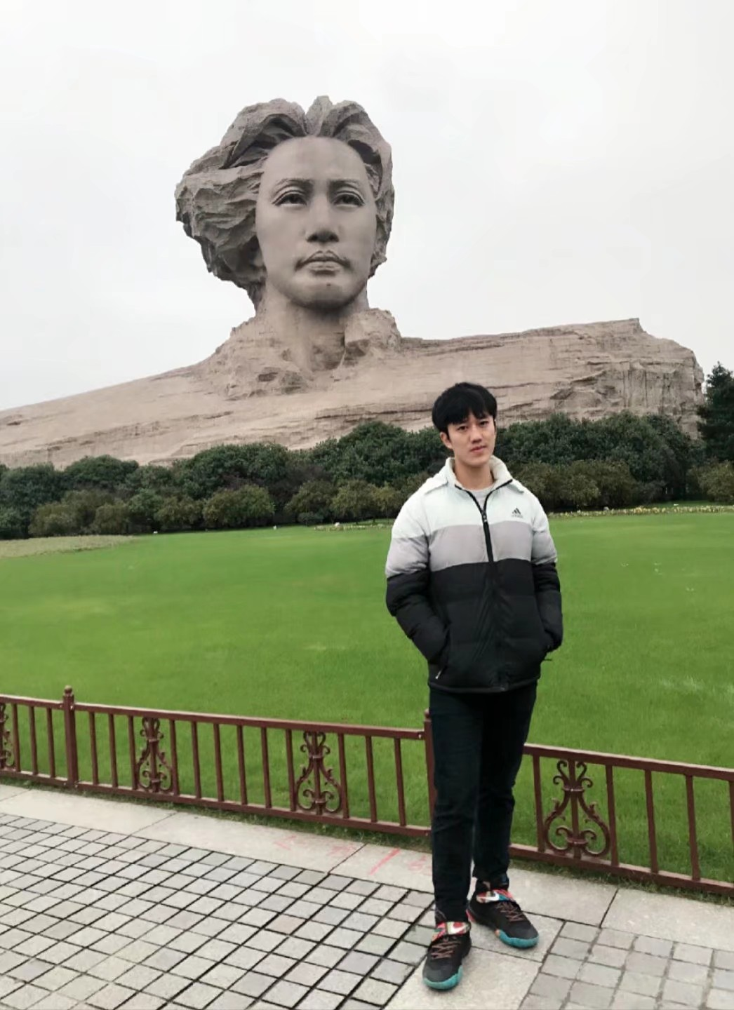
基本信息
易子闳
人资组
桂林
启亦电子组

Slide 3
成长经历
PS
3D打印团队
点创
深信服
启亦电子
公关组
人资组
年终茶话会
种子班

Slide 4
如果当选
配合好新任队长处理好团队事务
尽最大努力为大家营造良好的工作环境
丰富大家的平时的业余活动
敢于并善于用新人，让大家有机会锻炼自己
执行力源于责任心

Slide 5
我选择，我担当！
D629 易子闳
种子1601班

